Slide 1
6. ders
HAMMADDE OLARAK TOPRAK İŞLEYEN EL SANATLARI

Slide 2
Kerpiç Yapımı
Çanak çömlek işleri
Çinicilik
Seramik işleri

Slide 3
1-Kerpiç Yapımı
2-Çanak çömlek işleri
-Çömlekler
-Çanaklar
-Yayıklar
-Bardaklar
-Küpler
3-Çinicilik
4-Seramik işleri

Slide 4
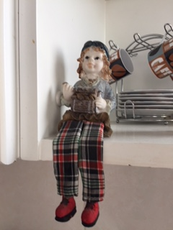
Seramik biblolar, Ankara, 2018

Slide 5
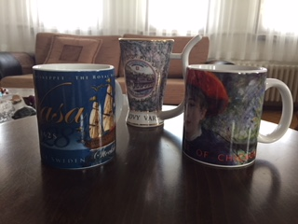
Çömlek aksesuar, seramik kupalar, Ankara, 2018

Slide 6
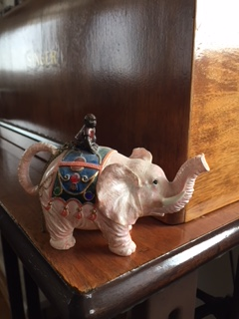
Seramik biblolar, Ankara, 2018

